Slide 1
Cvičení 4 – morfologické typy venkovských sídel
Ze0132 Geografie obyvatelstva a sídel

Slide 2
Venkovská sídla
vesnice, venkovské osídlení nebo venkov – všechna sídla, která nejsou městy bez ohledu na to, že obyvatelstvo většiny takových sídel už ztratilo jakékoliv spojení se zemědělskou výrobou
skládají z obytných budov, hospodářských budov a zemědělsky obdělávaných ploch (plužiny)
Plužina – orná půda patřící k sídlu + louky, pastviny a lesy, které se nacházejí v souvisle rozparcelované ploše polí.

Slide 3
Morfologické typy venkovských sídel
Dělení podle půdorysu: uspořádání budov a plužiny
Hodnocení půdorysu venkovských sídel se zaměřuje na zkoumání:
  půdorysného uspořádání jednotlivých usedlostí (tvar a vzájemná poloha obytných a neobytných částí usedlostí, tvar dvora apod.)
  půdorysného uspořádání sídla jako celku (jaké je uspořádání usedlostí a plužiny, jaká je jejich poloha vzhledem k návsi)
    pravidelné
    nepravidelné
Podle půdorysného uspořádání budov v sídle se rozlišují dva základní typy půdorysu:
  soustředěný – jednotlivé usedlosti jsou postaveny těsně vedle sebe
  řadový – jednotlivé usedlosti jsou v nevelkých vzdálenostech od sebe, jsou ale vzájemně odděleny dvory nebo zahradami

Slide 4
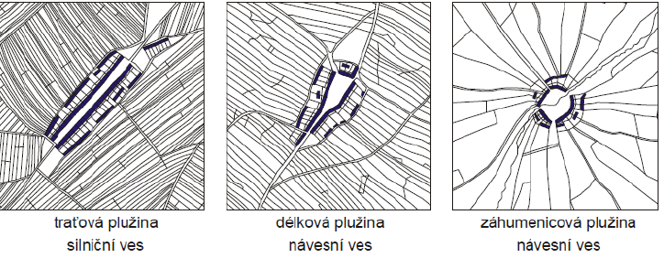
Morfologické typy venkovských sídel
Plužina má také několik typů, které se většinou řadí do dvou skupin:
–pravidelná plužina
  traťová plužina
  záhumenicová plužina
  délková plužina
–nepravidelná plužina
  úseková plužina
  plužina scelených úseků

Slide 5
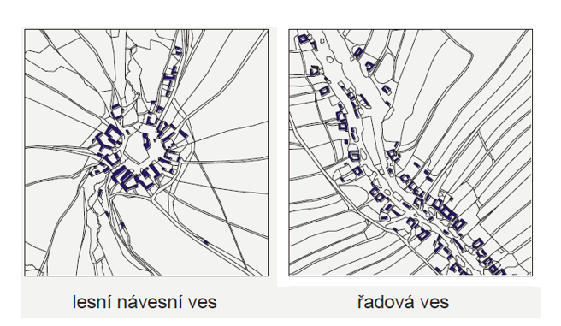
Morfologické typy venkovských sídel
Pravidelné půdorysné typy vesnic:
  silniční vsi
  návesní vsi
  řadové vsi
  lesní návesní vsi
Nepravidelným půdorysným typem jsou vesnice s hromadným půdorysem
(Náves= prostor na němž se soustřeďuje hospodářský a společenský život vesnice, statky semknuty k sobě)

Slide 6
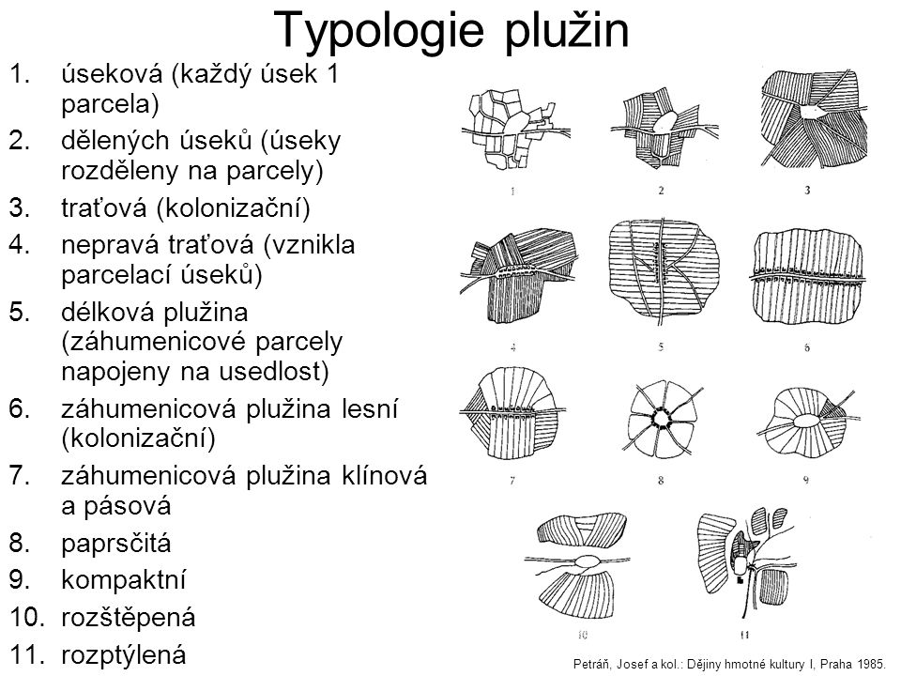

Slide 7
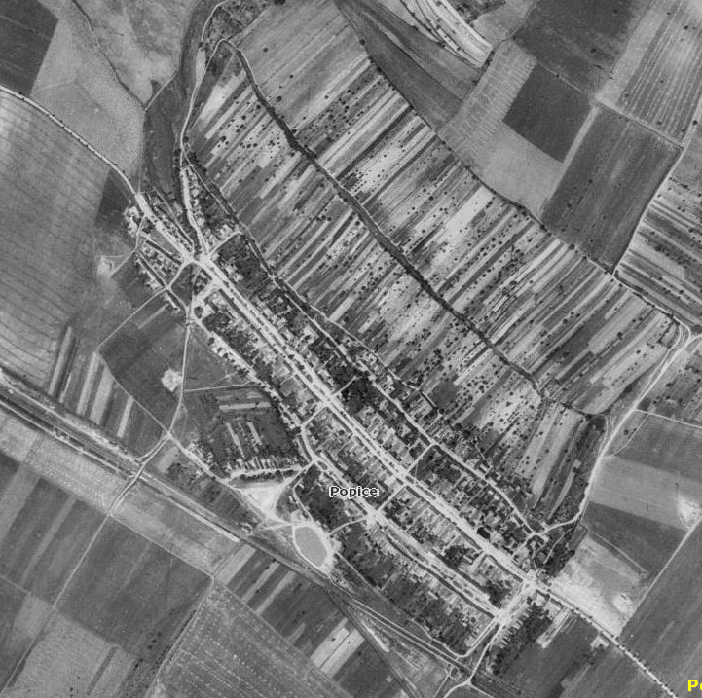
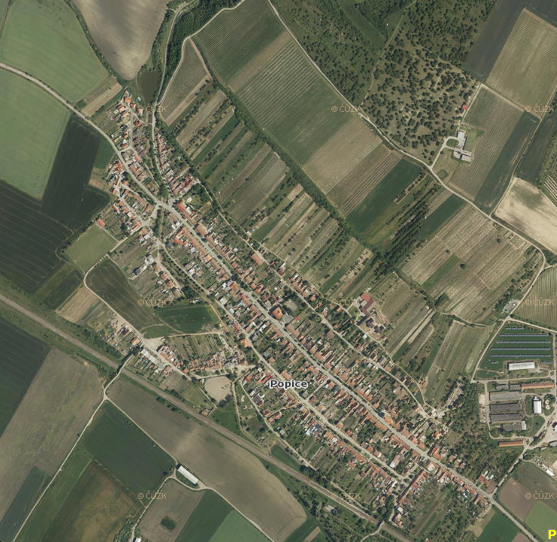
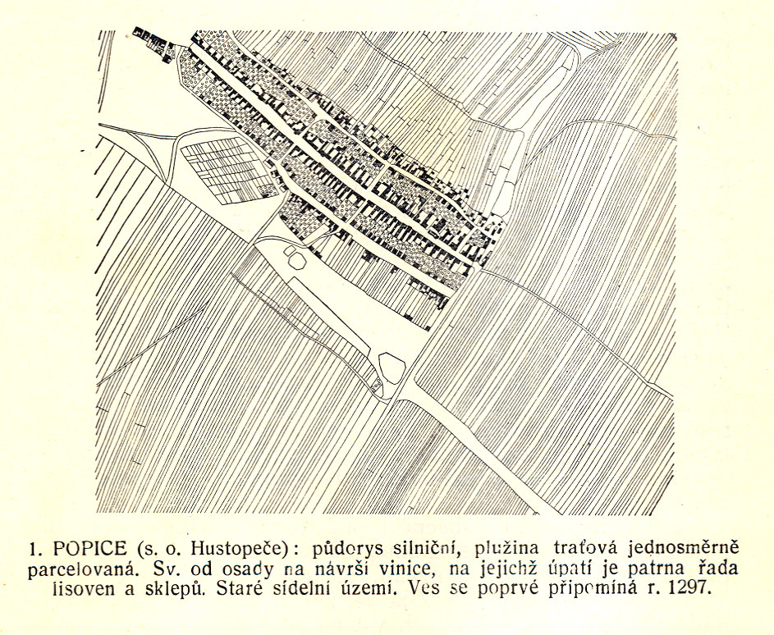
Silniční vsi

Slide 8
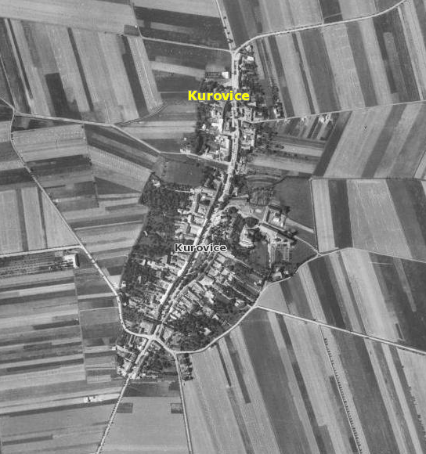
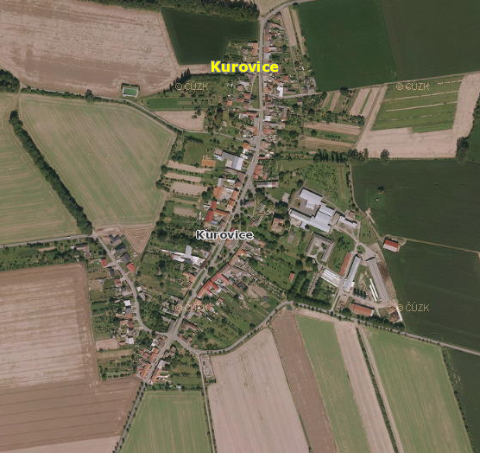
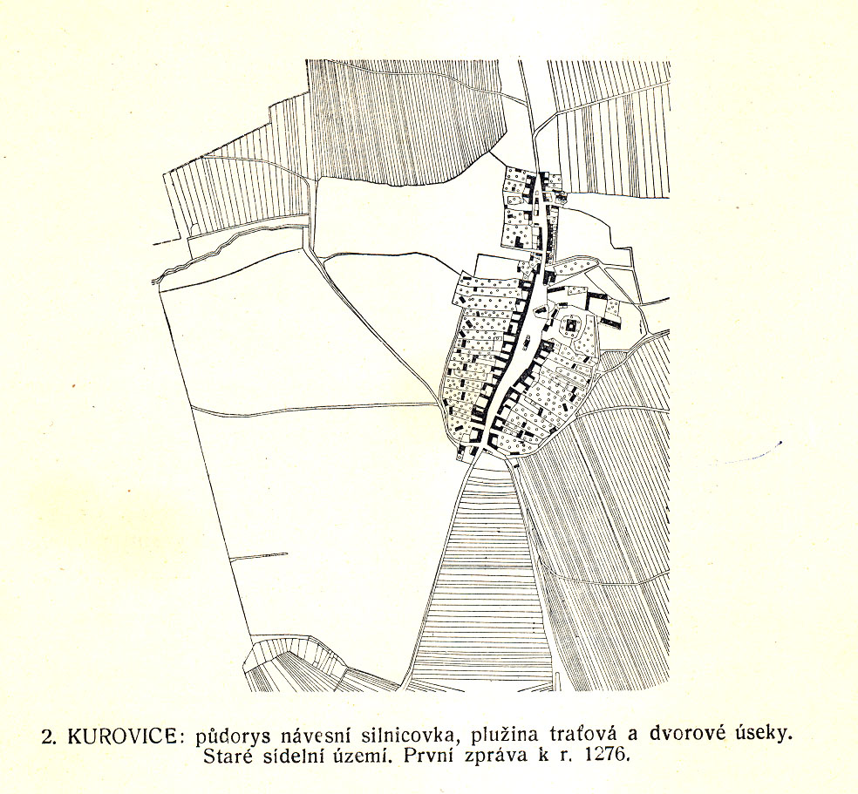
Návesní vsi

Slide 9
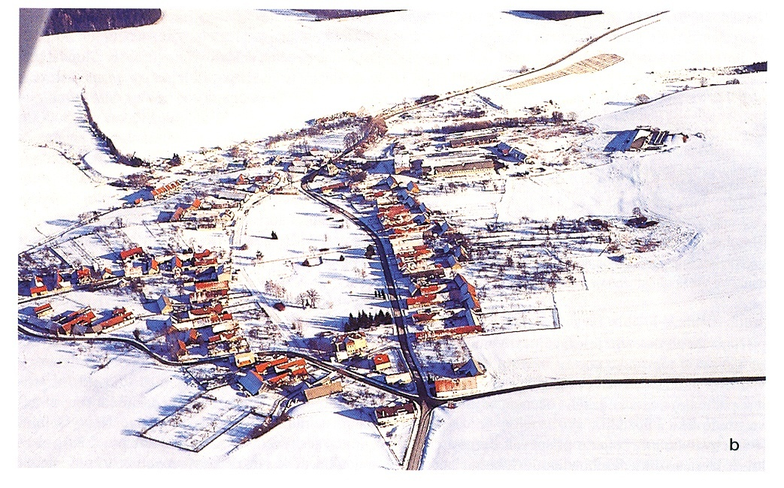
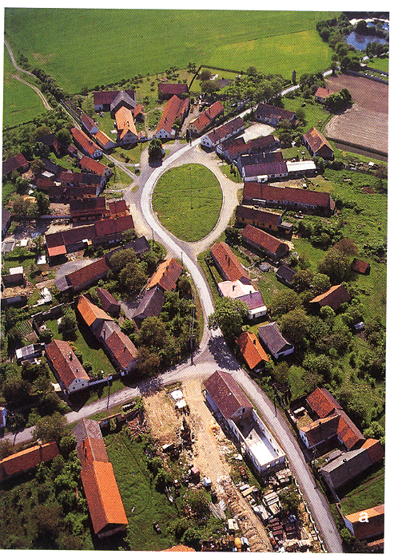
Půdorysy vesnic: návesní silniční ves
ves s okrouhlou návsí a radiálním uspořádáním parcel

Slide 10
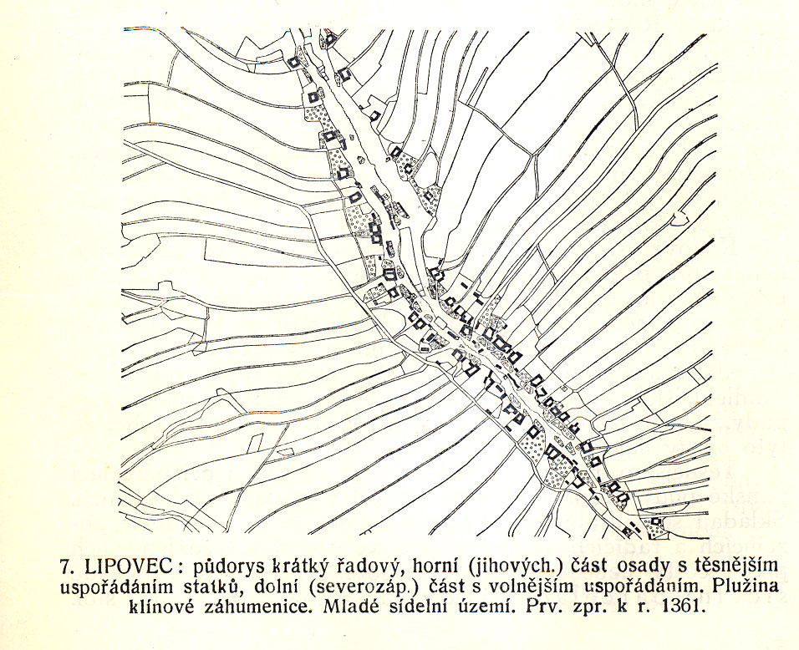

Slide 11
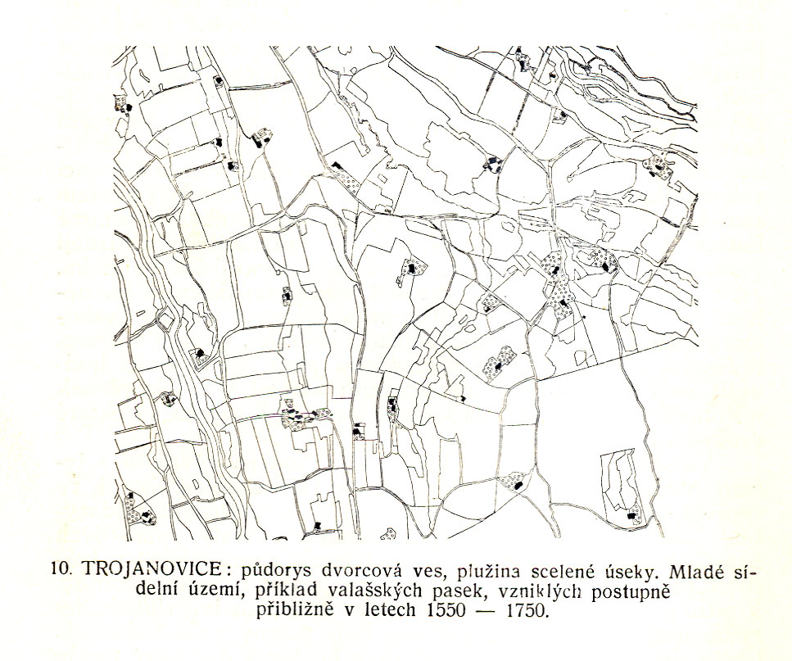

Slide 12
Zadání cvičení
Klasifikujte z geneticko-morfologického hlediska půdorysu 3 venkovská sídla odlišné dle uspořádání budov a plužin
Jedno sídlo vyberte v okolí vašeho bydliště (pokud bydlíte ve městě, je třeba vybrat blízké venkovské sídlo), navštivte toto sídlo, pořiďte fotodokumentaci charakterizují daný typ venkovského osídlení (dobrovolné)
dokumentujte na leteckém snímku morfologický typ a doplňte ručně zpracovaným schématickým náčrtem (uspořádání budov a plužin)
ostatní 2 venkovská sídla vyberte tak, aby byla vždy jiného morfologického typu (kterékoliv sídlo v ČR), popište geograficky , kde se venkovské sídlo nachází, určete morfologický typ + typ plužiny a doplňte letecký snímek + náčrt

Slide 13
Zdroje
Google Earth Pro
https://www.google.com/maps
www.mapy.cz
Lokální mapové zdroje

Slide 14
Zadání cvičení
Záhlaví: jméno, učo
Název cvičení: Cvičení 4 – morfologické typy venkovských sídel
Zadání cvičení
Vypracování cvičení – stačí mapy, nákres a připadne foto
Závěr cvičení – geografické umístění sídla, popis morfologického typu + proč? + typ plužiny (jak jste to poznali), 10+ řádků pro každou obec + využití ve výuce
Použité zdroje (dle citační normy)
Termín odevzdání: 25.11. do půlnoci

